Slide 1
АНАЛІТИЧНА ЗАПИСКА
Нова історія (8, 9 клас програми «История Отечества»)
Джерело:
Примерная основная образовательная программа по учебному предмету «История Отечества: 5-9 кл.» / сост. Морозов П.Л., Сиверская Е.В., Пестрецов В.В., Кожемяка О.Л., Тур Л.И, Могила Н.А., Балацун ПА., Симинько Н.С., Виновет Т.В., Чепига Г.Г., Хаталах О.В. – 4-е изд. перераб., дополн. – ГОУ ДПО «ДонРИДПО». – Донецк: Истоки, 2019. – 84 с.

Slide 2
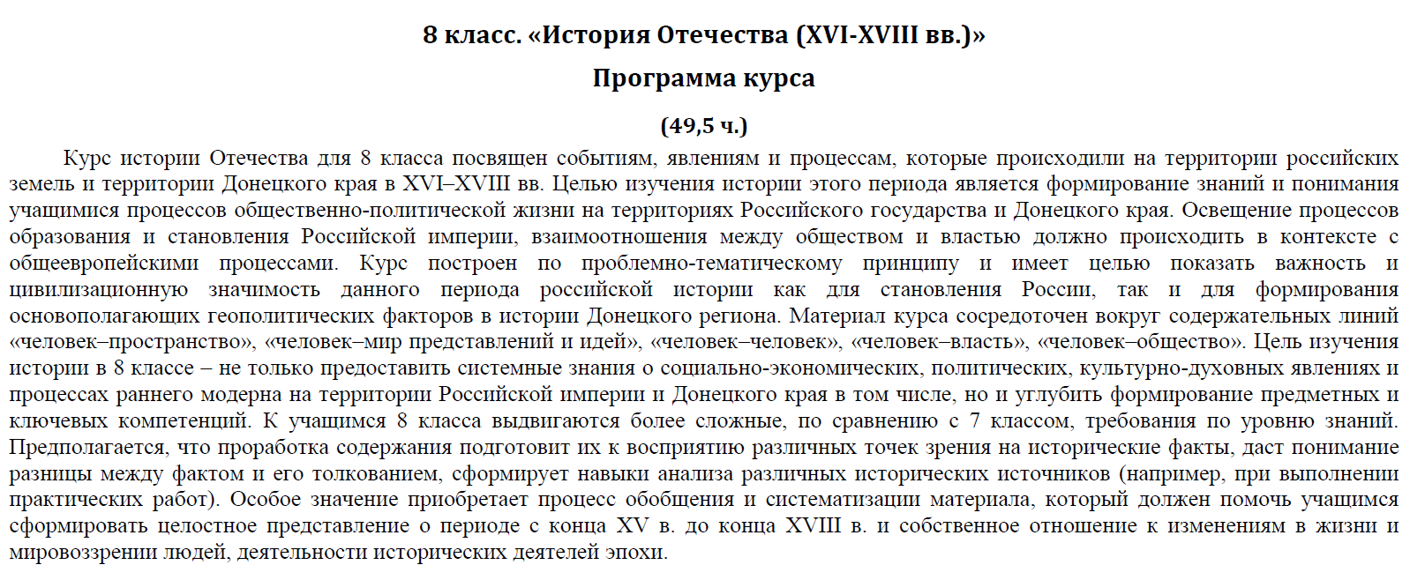

Slide 3
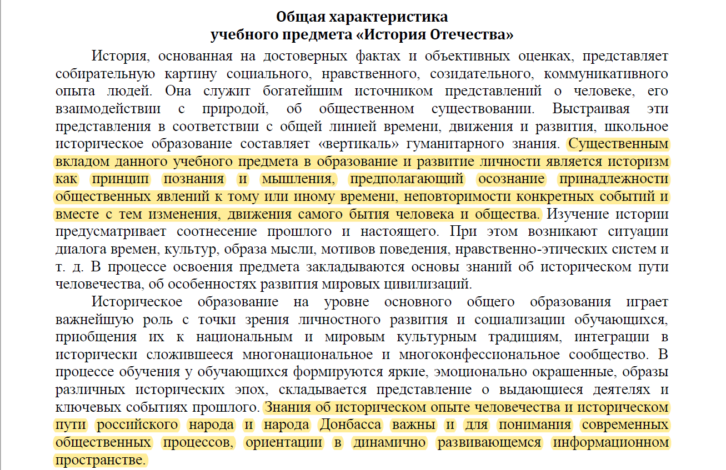

Slide 6
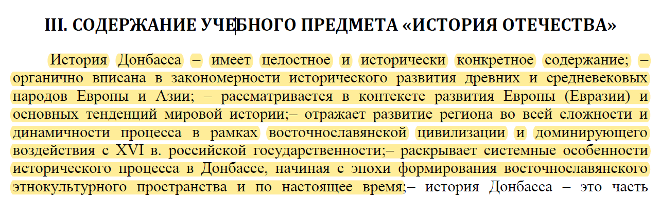

Slide 7
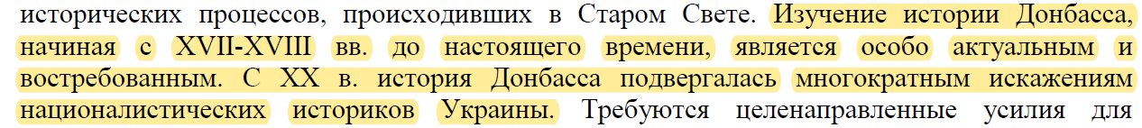

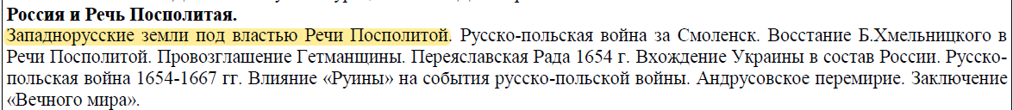

Slide 9


Slide 10
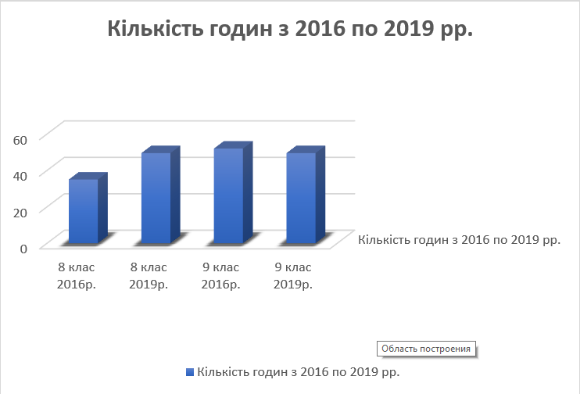

Slide 11
Дякую за увагу!

